Slide 1









Все починається зі здоров’я
Здоров’я
Активний спосіб
життя
Постава
Витривалість
Сила
Гнучкість
Спритність
Краса

Slide 2
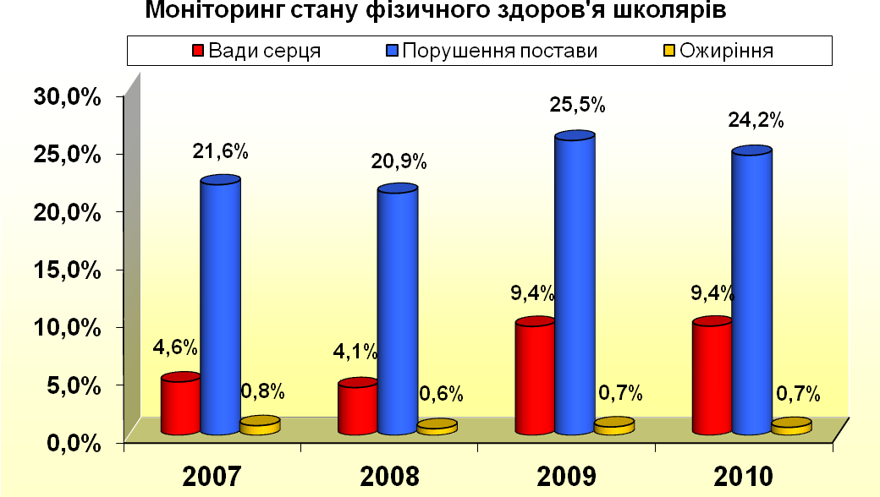
ТСШ №17

Slide 3

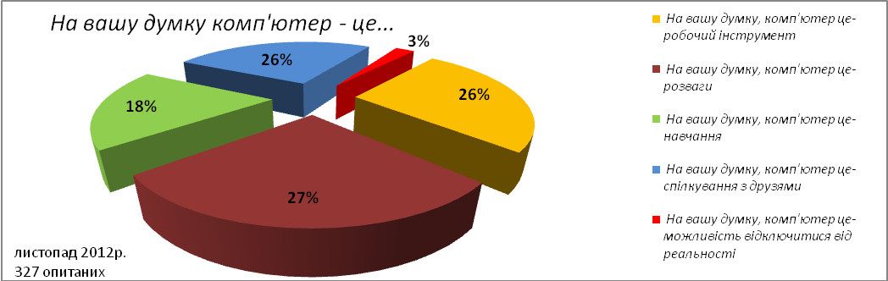
Результати анкетування та опитувань, проведених у жовтні-листопаді 2012 р. серед учнів 5-11 класів нашої школи
Notes:
Content Layouts

Slide 4
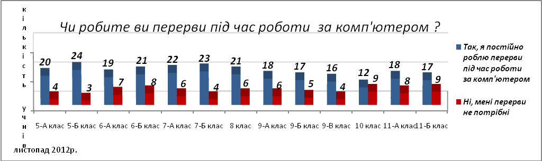
Опитування показало, що багато хто з дітей не замислюється над збереженням свого здоров'я
Notes:
Content Layouts

Slide 5
Постійне перебування за комп'ютером неминуче призводить до проблем із зором, серцевою діяльністю, опорно-руховим апаратом
Результати самоконтролю і самоаналізу учасників дослідження
Відчувають втому очей за період дослідження
з 30.11.12 р по 05.12.12 р
Notes:
Content Layouts

Slide 6
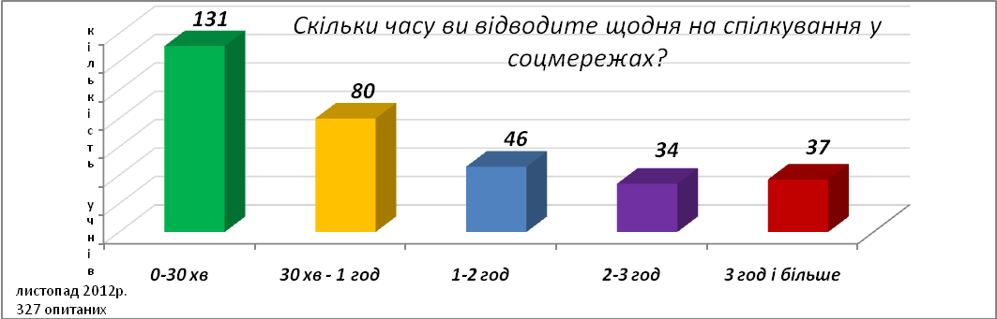
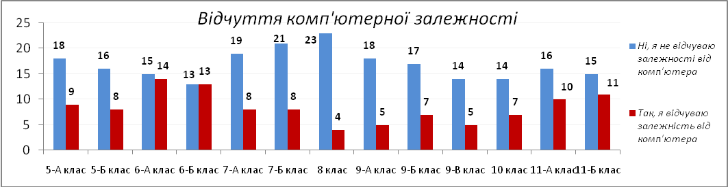
Негативні наслідки впливу ІКТ на розвиток особистості:
зменшення частки
«живого» спілкування
відмирання традиційної
культури читання,
нівелювання значення книги
розширення доступу
до небажаної інформації
поява різнотипної
комп'ютерної залежності
загроза здоров'ю

Slide 7
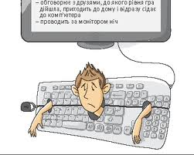
Аргументи «проти» понаднормового спілкування школярів із комп'ютером
Навантаження на зір
Незручна поза
Випромінювання
Психічне навантаження і стрес в разі втрати інформації
Комп'ютерна залежність
Десоціалізація
Notes:
Content Layouts

